Slide 1

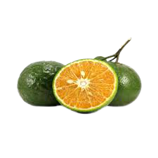
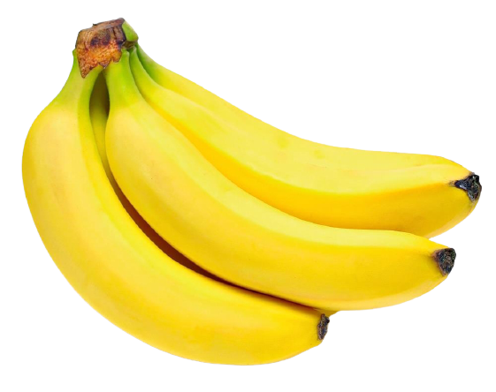
Lĩnh vực phát triển nhận thức
Đề tài: Khám phá quả cam, quả chuối

Slide 2


Giống nhau:
- Đều là những loại quả ăn được
- Cung cấp các loại vitamin rất tốt cho sức khỏe
Khác nhau:
QUẢ CAM | QUẢ CHUỐI
- Chuối nhẵn, dạng dài, không có hạt | - Vỏ sần, dạng tròn, có nhiều hạt

Slide 3
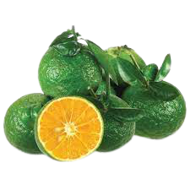
Quả này tên gì?

Slide 4





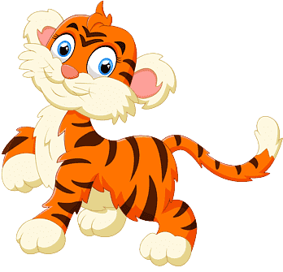
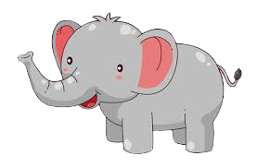
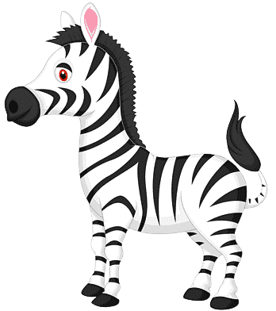

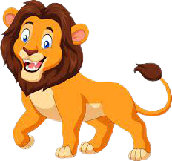

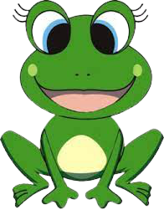

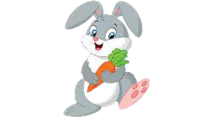
Thi xem ai nhanh
Hổ
Ếch
Sư tử
Voi
Ngựa
Gấu
Chim
Thỏ
Quay

Slide 5


Quả gì màu xanh ?
Quay lại

Slide 6
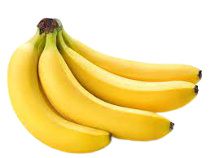
Quả gì màu vàng ?
Quay lại

Slide 7
Quả chuối màu gì?
Quay lại

Slide 8
Quả cam màu gì?
Quay lại

Slide 9
Thank you!

